Slide 1


GRAFIK ANGKA KEMATIAN
UMUR SPESIFIK
DAN
DIAGRAM LEXIS

Slide 2

Teori Dasar
Kematian atau Mortalitas adalah salah satu komponen demografi yang berpengaruh terhadap struktur dan jumlah penduduk.
Mortalitas mengarah pada peristiwa menghilangnya semua tanda-tanda kehidupan secara permanen, yang bisa terjadi setiap saat setelah kelahiran hidup.

Slide 3








Jenis Mortalitas
Lahir hidup (Live Birth)
Mati (Death)
Lahir mati (Fetal Death)

Slide 4



Konsep
Keadaan
menghilangnya semua tanda-tanda kehidupan
secara permanen, yang bisa terjadi setiap saat kelahiran hidup.
Mati hanya bisa terjadi setelah terjadi kelahiran hidup.
Keadaan mati selalu didahului dengan keadaan hidup
Tidak ada mati kalau tidak pernah ada hidup.
setelah

Slide 5
Konsep
Kapan (waktu berlakunya ukuran/kejadian)
Siapa (ukuran mengenai populasi yang mana)
Apa (ukuran atas kejadian apa)
Ratio’/’Rasio’ukuran yang merupakan hasil
antara dua angka yang berbeda
perbandingan
Person years lived (Jumlah orang yangmempunyai risiko
mengalami suatu kejadian Mortalitas)

Slide 6
Indikator Mortalitas
Angka Kematian Kasar (AKK) atau Crude Death Rate (CDR)
Angka Kematian Bayi (AKB)
Angka Kematian Balita (AKBa 0-5 tahun)
Angka Kematian Anak (AKA 1-5 tahun)
Angka Kematian IBU (AKI)
Angka/Usia Harapan Hidup

Slide 7
Angka kematian menurut kelompok umur
Age specific death rate / ASDR
“Banyaknya kematian pada kelompok umur tertentu per 1000 penduduk dalam kelompok umur yang sama pada tengah tahun yang sama”
Risiko kematian berbeda antara satu kelompok penduduk dgn kelompok penduduk lainnya umumnya ASDR diagregasikan menurut jenis kelamin, tempat tinggal (desa-kota), dan karakteristik sosial - ekonomi

Slide 8
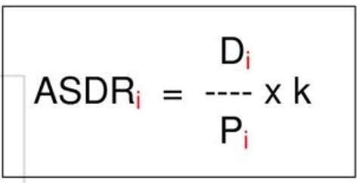
Rumus ASDR
Di = Jml kematian kelompok umur
Pi= Jumlah kematian tiap 1000 penduduk pada kelompok umur tertentu

Slide 9
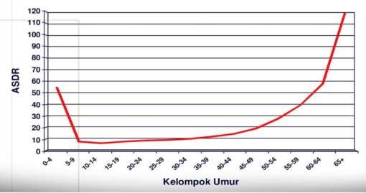
Contoh Grafik

Slide 10
Contoh soal
Apabila diketahui jumlah penduduk kelompok umur 20-24
tahun banyaknya 8.808 jiwa dan banyaknya 80 orang, maka angka umurnya adalah .. ?
jumlah kematian
kematian kelompok

Slide 11
Contoh soal
ASDR = 80 / 8.808 x 1000 = 9 Jiwa
Jadi angka kematian kelompok umur tahun adalah 9 jiwa tiap 1000 penduduk orang usia tersebut. (20-24 tahun)

Slide 12




Diagram Lexis
2
Teori dan Kegunaan

Slide 13
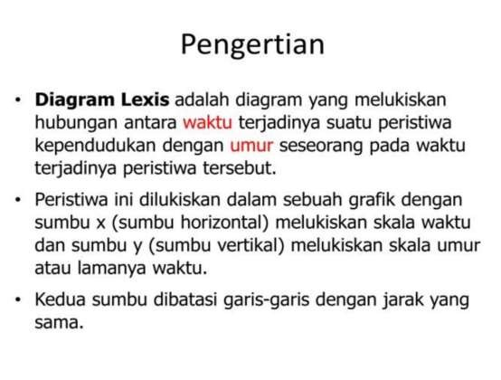





Slide 14
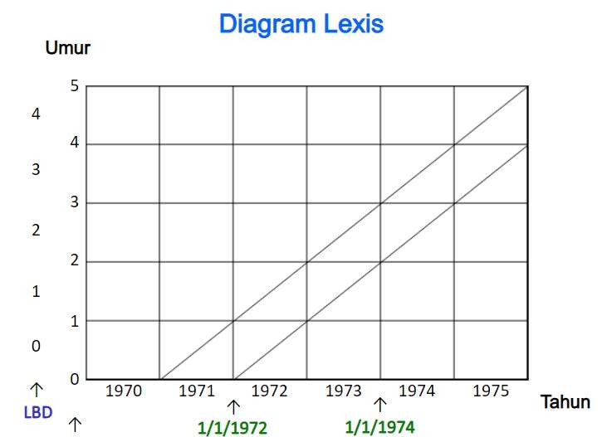








Slide 15
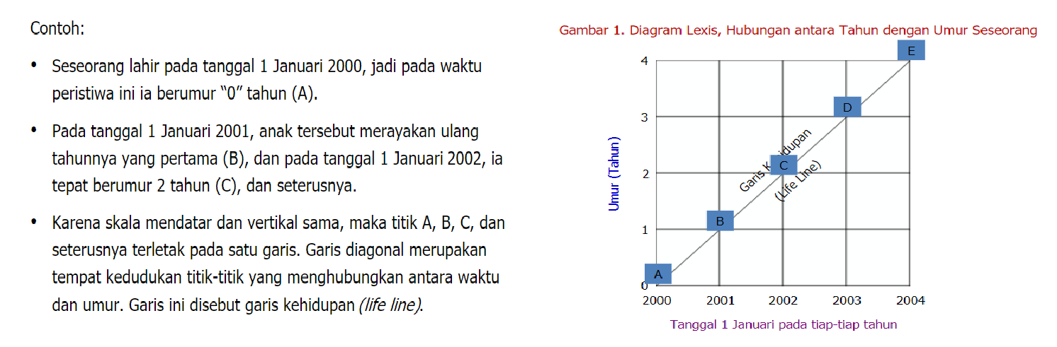

Slide 16
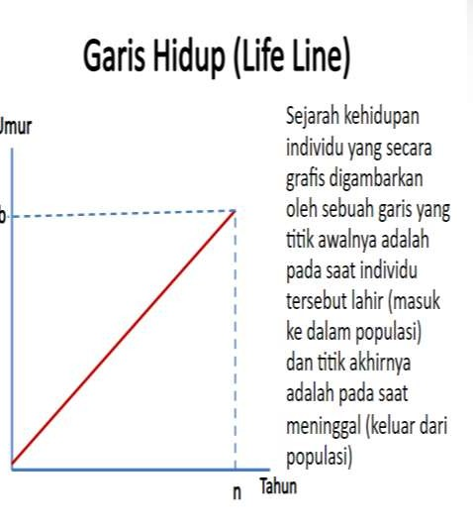
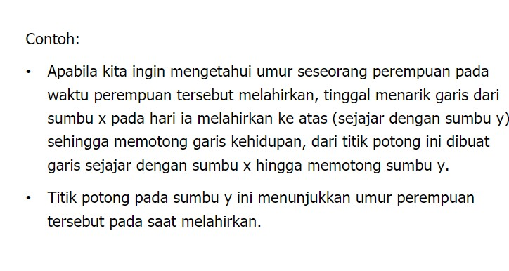

Slide 17
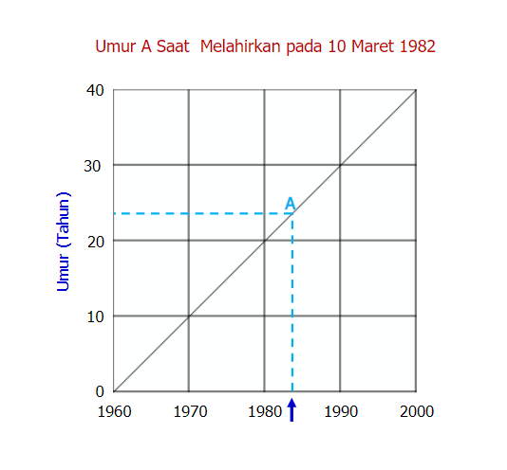
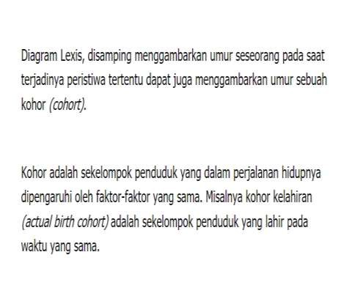

Slide 18
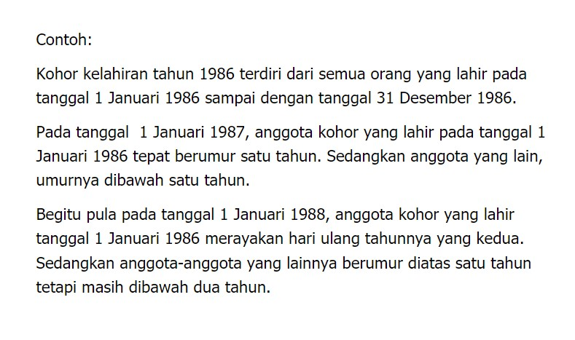

Slide 19
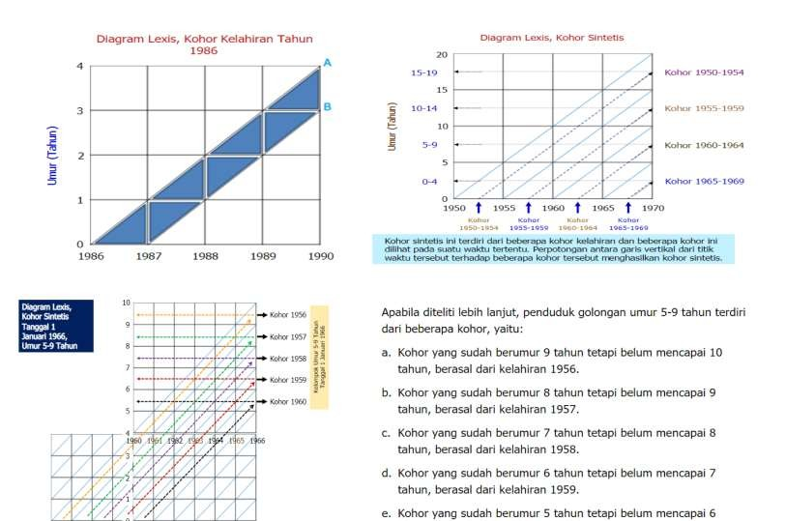

Slide 20
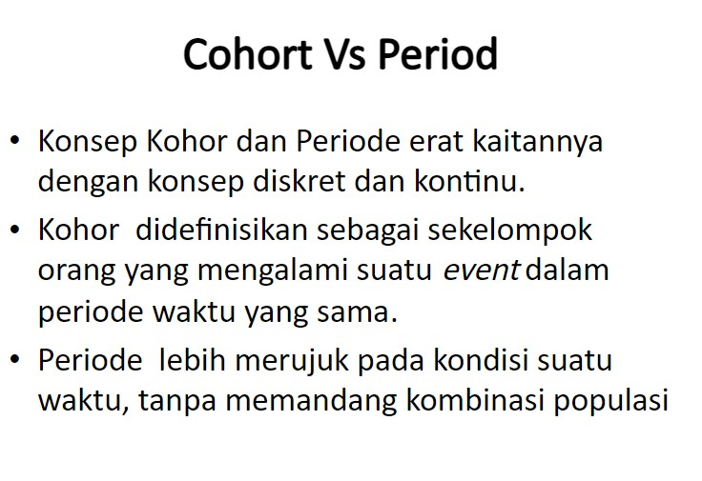
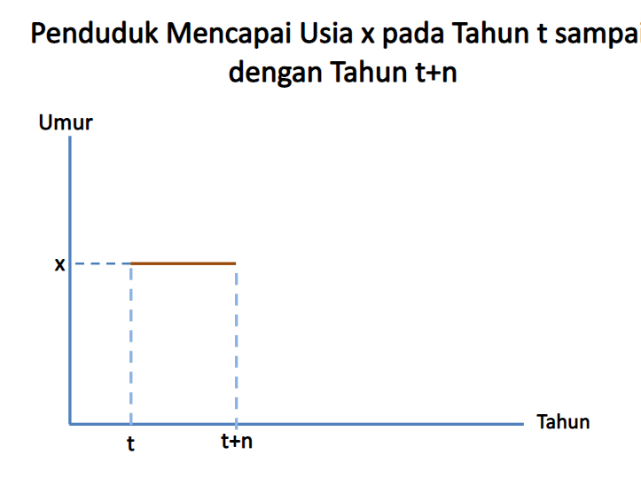

Slide 21
3
Perhitungan Angka Kematian
Spesifik
Teori dan Rumus

Slide 22
Angka kematian dalam proses demografi memiliki beberapa jenis dengan perbedaan perhitungan data dan klasifikasi subject untuk di hitung dan di identifikasi
Hal tersebut memiliki relevansi dengan :
Proyeksi penduduk → untuk perencanaan pembangunan
Evaluasi program yang terkait dengan kebijakan kependudukan
Subject yang paling sering masuk ke dalam hitungan dari konsep Mortalitas
adalah bayi, balita, anak, wanita dan Ibu melahirkan

Slide 23

Angka Kematian Kasar (Crude Death Rate : CDR)
Besarnya kematian yang terjadi pada suatu periode (tahun) tertentu untuk setiap 1000 penduduk pada tengah tahun yang sama
D : Jumlah kematian (death) pada tahun tertentu
P : Jumlah penduduk pd pertengahan tahun tertentu
K : konstanta (1000)

Slide 24
Definisi: banyaknya kematian pada kelompok umur tertentu per 1000 penduduk dalam kelompok umur yang sama pada tengah tahun yang sama
Angka Kematian Menurut Umur (Age-Specific Death Rate : ASDR)
Risiko kematian berbeda antara satu kelompok penduduk dgn
kelompok penduduk lainnya umumnya ASDR diagregasikan
menurut jenis kelamin, tempat tinggal (desa-kota), dan
karakteristik
sosial - ekonomi
Di = Jml kematian kelompok umur I
Pi = Jml penduduk kelompok umur i tengah
tahun
k = Konstanta (1000)

Slide 25
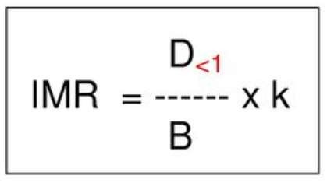
Angka Kematian Bayi (Infant Mortality Rate : IMR)
Banyaknya kematian bayi (anak usia kurang satu tahun) pada suatu tahun tertentu per 1000 kelahiran hidup pada tahun yang sama
D <1 = Jml kematian bayi selama satu tahun B = Jml lahir hidup selama tahun yg sama k = Konstanta (1000)

Slide 26
Angka Kematian Bayi (Infant Mortality Rate : IMR)
Banyaknya kematian bayi (anak usia kurang satu tahun) pada suatu tahun tertentu per 1000 kelahiran hidup pada tahun yang sama
D <1 = Jml kematian bayi selama satu tahun B = Jml lahir hidup selama tahun yg sama k = Konstanta (1000)

Slide 27
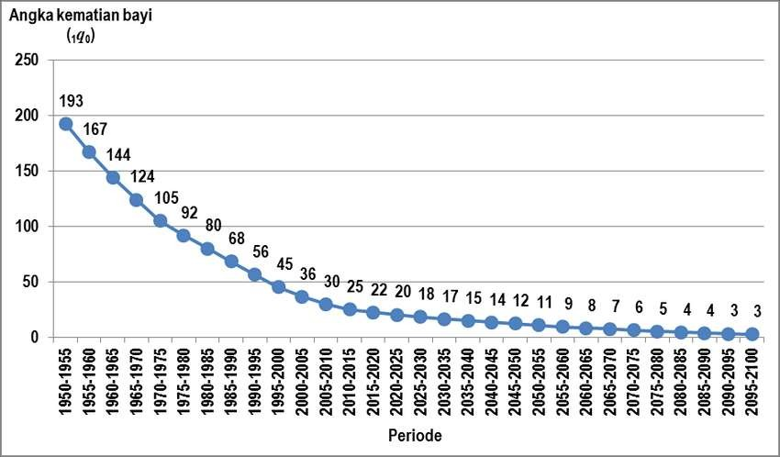



Contoh Grafik Angka Kematian Bayi

Slide 28
Agar tidak ‘over-estimated’, angka kematian bayi bukan merupakan ‘rate/angka’ melainkan ‘ratio’, sehingga: menggunakan pendekatan ‘kejadiannya’ dan bukan ‘risiko/risk’penyebut menggunakan jumlah kelahiran (jumlah bayi lahir hidup) dan bukan jumlah bayi pada pertengahan tahun
Angka kematian bayi mencerminkan :
Besarnya masalah kesehatan yang berkaitan langsung dgn kematian bayi, seperti diare, infeksi saluran pernapasan, kurang gizi dll.
Tingkat kesehatan ibu dan kebijakan KB & KIA
Tingkat sosial ekonomi masyarakat
Angka kematian bayi juga dipakai sebagai
angka probabilitas untuk
mengukur risiko kematian bayi saat lahir sampai menjelang ulang tahun
pertama.

Slide 29

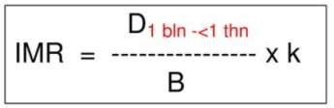
Angka Kematian Neo-Natal
Definisi:
Banyaknya kematian yang terjadi pada bayi yang berumurantara 1 bulan sampai
kurang 1 tahun per 1000 kelahiranhidup pada satu tahun tertentu.
D1 bln -<1 thn = jml kematian bayi umur 1 bulan - kurang1 tahun pada satu tahun tertentu didaerah tertentu
B = jml kelahiran hidup pada satu tahun tertentu di daerah tertentu
k = konstanta (1000)

Slide 30
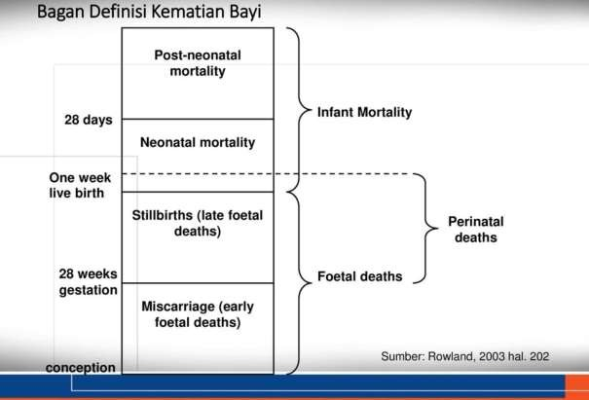

Slide 31
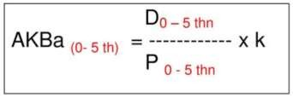
Angka Kematian Balita
Banyaknya kematian anak berumur 0-5 tahun selama satu tahun tertentu per 1000 anak umur yang sama pada pertengahan tahun tsb.
D0-5 thn = jml kematian anak berusia 0-5 th (belum tepat 5 thn) pada satu tahun
tertentu di daerah tertentu
P = jml penduduk berusia 0-5 th pada pertengahantahun tertentu di daerah tertentu
k = konstanta (1000)

Slide 32
Angka Kematian Wanita setelah Melahirkan
Definisi “Kematian Ibu”:
kematian yang berkaitan dengan kehamilan dan persalinan oleh sebab apapun, tetapi bukan kecelakaan atau kelalaian, dan terjadi selama kehamilan sampai dengan 42 hari setelah persalinan (masa nifas) serta tidak tergantung umur atau letak kehamilan (WHO) Ada 2 ukuran :
Maternal mortality rate
Maternal mortality ratio

Slide 33
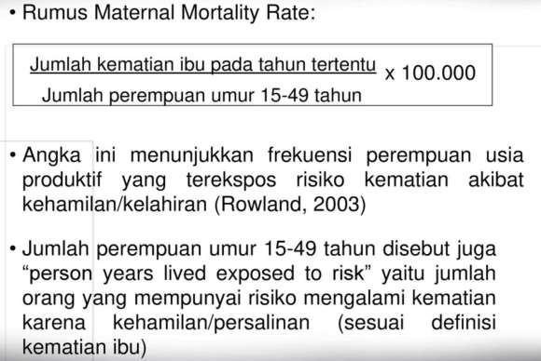

Slide 34
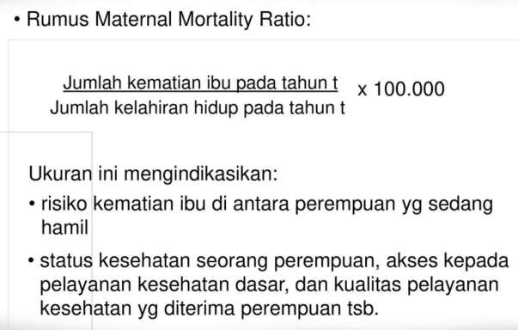

Slide 35
Analisa Soal 1
Berdasarkan data kependudukan kecamatan X diketahui bahwa, jumlah penduduk pada bulan Januari tahun 2020 sebanyak 350.000 jiwa, jumlah penduduk pada bulan januari tahun 2021 adalah 351.430 jiwa, sedangkan jumlah kematian sebanyak 725 jiwa, maka angka Demografi yang dihasilkan adalah … ?
725 / 0.5 (350.000 + 351.430) x 1000 = 2.1 atau 2
Jadi, angka kematian kasar kecamatan X adalah 2 jiwa tiap 1000 jiwa.
Angka Kematian Kasar =

Slide 36
Analisa Soal 2
Apabila diketahui jumlah penduduk kelompok umur 20-24 tahun banyaknya 8.808 jiwa dan jumlah kematian banyaknya 80 orang, maka angka Demografinya adalah ?
ASDR = 80 / 8.808 x 1000 = 9 Jiwa
Jadi angka kematian kelompok umur tahun adalah 9 jiwa dari 1000 penduduk
usia tersebut.
ASDR

Slide 37
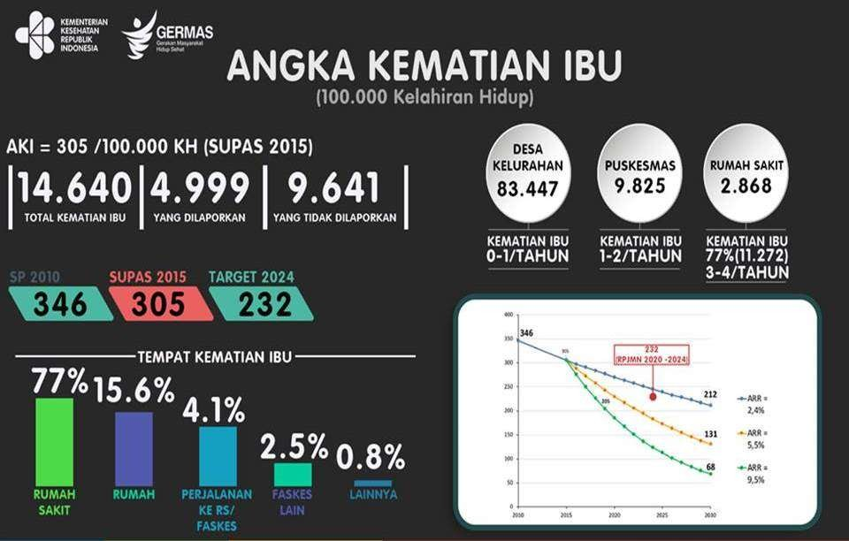




ASDR (Age Spesifict Death Rate)

Slide 38
Kesimpulan:
Kematian atau mortalitas adalah salah satu dari tiga komponen demografi yang berpengaruh terhadap struktur dan jumlah penduduk. Mortalitas mengarah pada peristiwa menghilangnya semua tanda-tanda kehidupan secara permanen, yang bisa terjadi setiap saat setelah kelahiran hidup.Secara detail, mortalitas akan memberti data awal terhadap jumlah kasus atau penyakit yang mengakibatkan kematian

Slide 39
Terima Kasih

